Slide 1
جامعه شناسی درس 12
امیر کلاته اقا محمدی

Slide 2
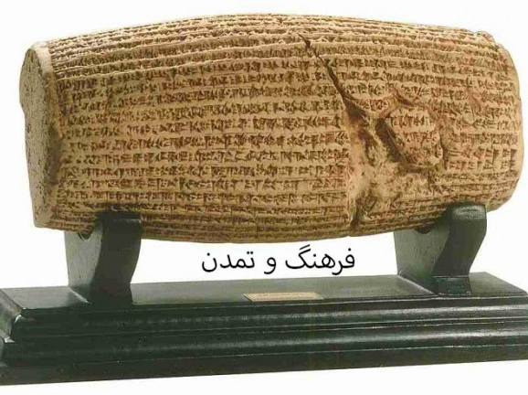
تشکیل هر جهان اجتماعی فرهنگ و تمدن را به همراه می آورد

Slide 3

جوامعی که متعلق به فرهنگ های مختلف هستند ، با روابط مقابلی که دارند میتوانند از تجربیات یکدیگر استفاده کنند

Slide 4

کسانی که برای همه جوامع مسیر مشابه و واحدی ترسیم میکنند ، نگاه تک خطی به تاریخ دارند

